Slide 1

數位資產與金融指數之動態關聯
基於 Power BI 之比特幣與標普 500 量化觀測系統
學生：陳品霖 (112111207)
商業智慧 期末研究報告

Slide 2


2024 機構化元年：研究動機與背景
資產屬性的轉變
結構性突破：歷史轉折點：2024 年 1 月美國 SEC 正式批准「比特幣現貨 ETF」，傳統華爾街巨頭（如 BlackRock、Fidelity）資金合法合規流入。
屬性爭議（研究動機）：
傳統觀點：比特幣是獨立於體制外的「數位黃金」，具備抗通膨、與股市低相關的避險屬性。
機構化現況：當大量機構資金將比特幣納入標準資產配置，它是否已被「美股化」，演變成高 Beta 的流動性敏感資產？
研究目的：利用 Power BI 建立動態觀測系統，實時量化兩者關聯性，作為資產配置的決策輔助。

Slide 3



系統開發目標步驟與達成標準
第一步：
第二步：
第三步：
數據整合
動態建模
異常發現
整合 CoinGecko 與 Yahoo Finance 異質時序，建立單向日期維度橋樑。
透過 DAX 實作 Pearson's r 演算法，隨篩選器即時重算相關係數。
精確捕捉特定巨集事件下的「脫鉤區間」，提升風險配置之靈活性。

Slide 4
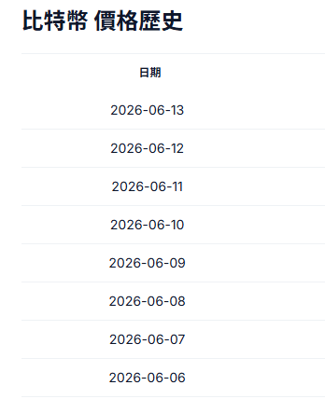
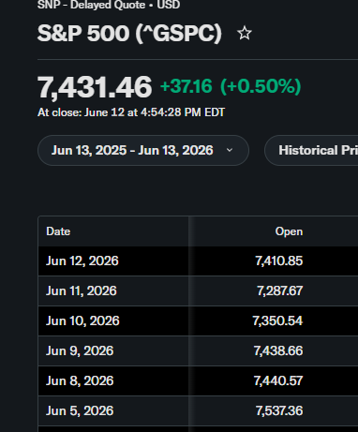
技術痛點：異質時序之對齊與衝突
•
數位資產 (24/7)：週末與假期具備連續價格波動。
•
傳統股市 (工作日)：Yahoo Finance 週末斷檔導致空值。
週六
•
失真風險：若無處理，皮爾森公式分母將因空值引發失真或計算報錯。
週五
週四
週三
週五
週二
週四
週一
週三
週二
週日
週一
週六
週五

Slide 5
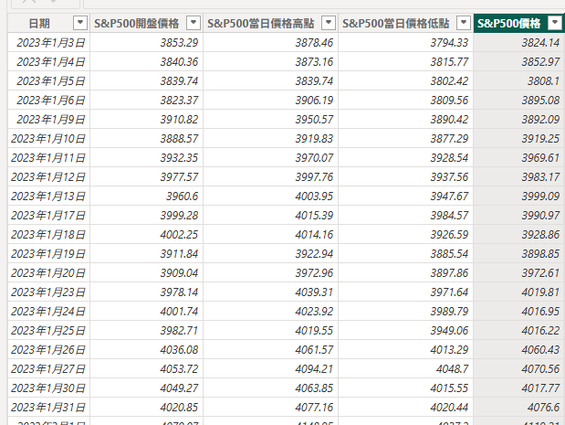
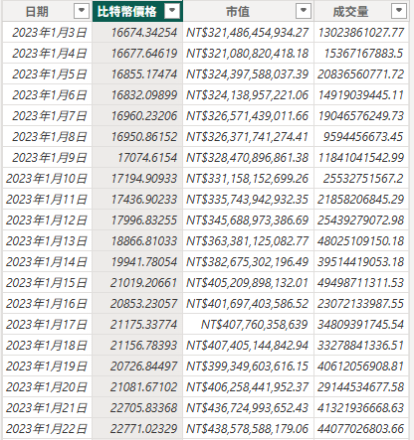
匯入表格資料
•
將兩筆資料匯入PowerBI中

Slide 6
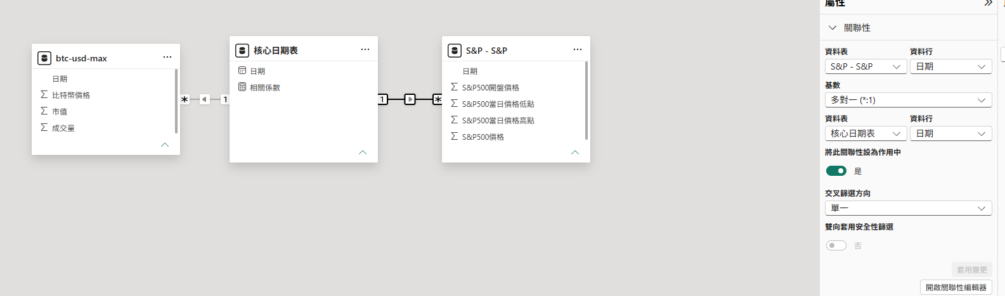
建模決策：以美股交易日為主軸
星狀模型架構：
•
以標普 500 交易日為核心日期維度。
•
建立 1 對多 (1:N) 單向關聯對齊。
•
自動清洗效果：零成本剔除週末波動，確保相關係數建立在 1:1 的有效樣本之上

Slide 7
演算法實作：DAX 動態皮爾森矩陣(皮爾森相關係數)
•
$xi,yi$：個別價格數據。
•
$\overline{x},\overline{y}$：該時段的平均價格
•
分子：看兩者是否同時偏離平均值(同步性)
•
分屬：用來做標準化，確保結果不會因為幾萬塊起千塊的量級不同而失真

Slide 8
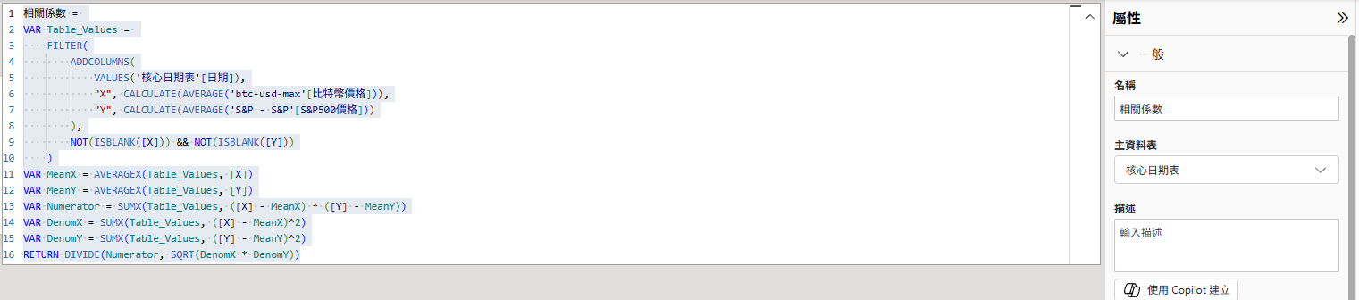
演算法實作：DAX 動態皮爾森矩陣
•
虛擬表 (SUMMARIZE)：利用 ADDCOLUMNS 結合 VALUES 函數，在記憶體內動態建構執行期臨時表。配合 NOT(ISBLANK) 篩選條件，實時剔除週末美股休市所引發的空值列。
•
動態協方差分子(Numerator)：調用 SUMX 迭代函數進行時間序列的逐日掃描，將單日價格觀測值減去區間算術平均數（MeanX, MeanY），精確重現皮爾森公式之分子矩陣累加。
•
安全除法 (DIVIDE)：透過 SQRT 開根號完成分母項的去單位化處理，根除萬級與千級資產的量級失真；最終輸出導入 DIVIDE 函數，當市場波動歸零時自動攔截異常，確保系統不報錯。

Slide 9
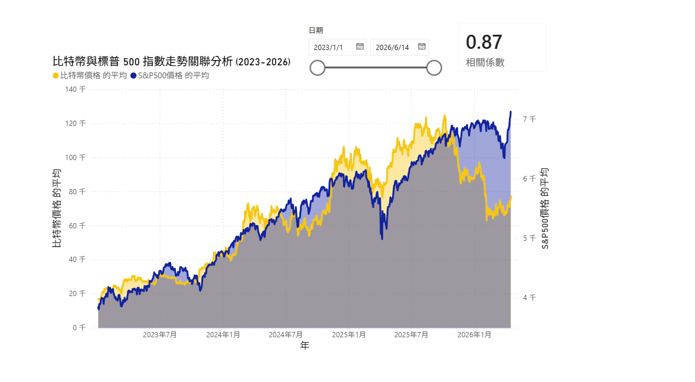
2023-2026 全週期觀測：資產機構化導致強正相關
全週期皮爾森相關係數：r = 0.87
全週期 (2023-2026)
* 數據證明華爾街資本進場後，比特幣與傳統股市已綁定在同一流動性戰車。

Slide 10
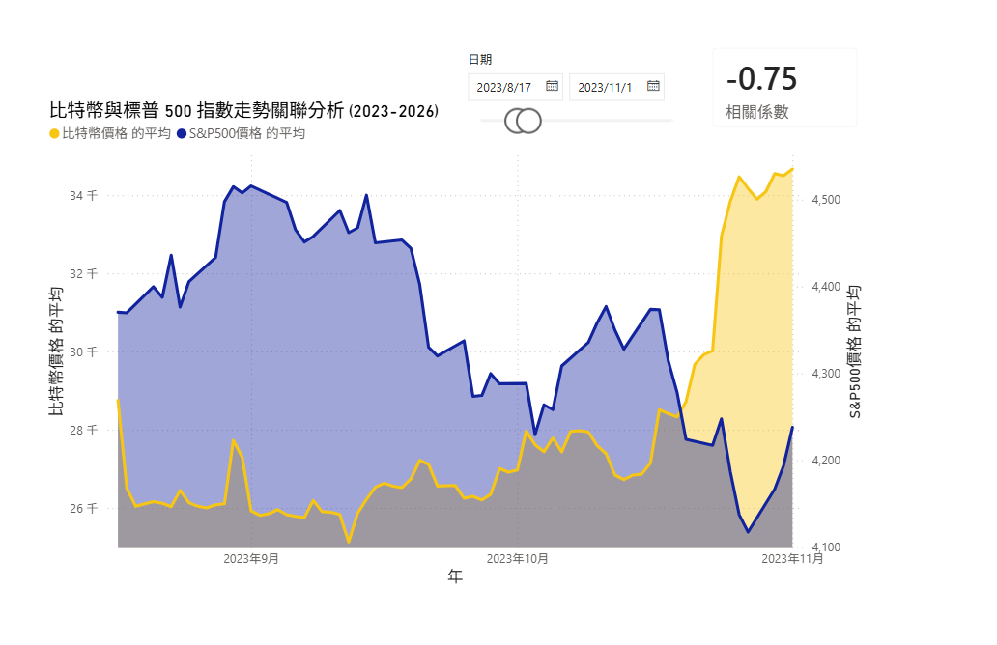
深度發現：2023 秋季非對稱性脫鉤
動態負相關：r = -0.75
宏觀利空：美債殖利率破 5%，美股標普 500 大重挫。
產業利多：灰度勝訴與 ETF 獲批預期，推升比特幣逆勢噴發。
結論：比特幣避險價值並非失效，而是與「特定事件」掛鉤的動態屬性。

Slide 11
結論
長期「機構化」假說成立
全週期相關係數高達 r = 0.87，證實現貨 ETF 通過後，數位資產已深度融入傳統美股資金池，呈現高度系統性共振。
避險屬性具備「動態非對稱性」
2023年秋季的 r = -0.75 實證顯示，在傳統金融信用緊縮且數位資產迎來產業利多時，兩者會迅速觸發脫鉤，發揮獨立避險潛力。

Slide 12
報告結束
感謝各位的聆聽
112111207 陳品霖 | Power BI Financial Analytics

